Slide 1
UE基础开发入门
TCG技术研发部-王敬哲

Slide 2
大纲
Actor和Component组织关系
Player和Controller、Character开发模式
World和Level对应关系
保存状态数据的经典对象
DedicatedServer结构和登陆流程

Slide 3
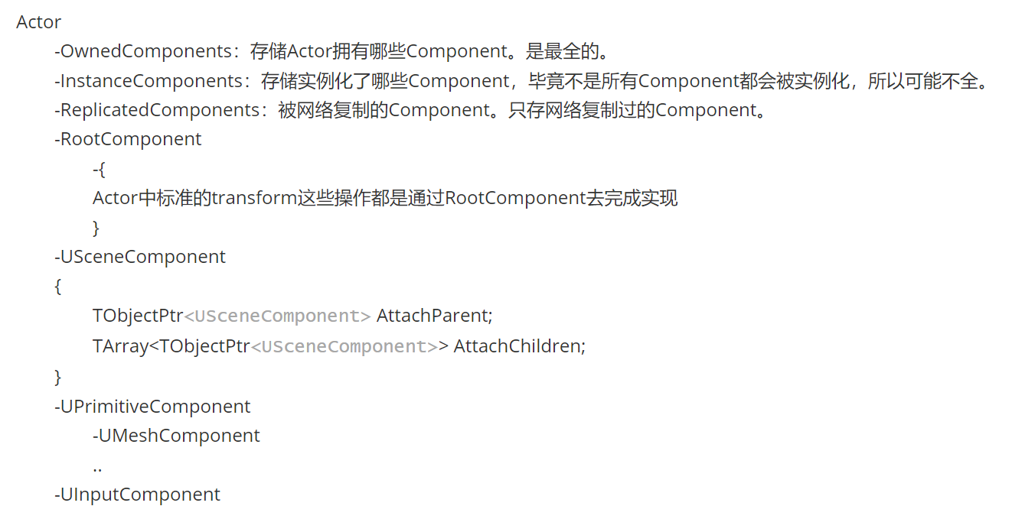
Actor
承载场景主管理逻辑和在Uobject基础封装大部分抽象行为

Slide 4
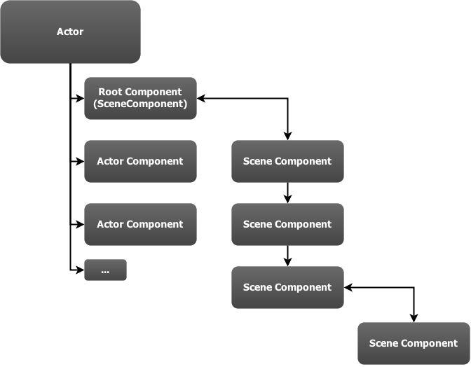
大钊：

Slide 5
Actor激活生命周期时态
逻辑生命周期从UWorld::SpawnActor开始：
->AActor* const Actor = NewObject<AActor>(LevelToSpawnIn, Class, NewActorName, ActorFlags, Template, false/*bCopyTransientsFromClassDefaults*/, nullptr/*InInstanceGraph*/, ExternalPackage);
UObject::PostLoad()
ReceiveBeginPlay--beginPlay-最后修正一下是否需要Tick
​ReceiveEndPlay
​ReceiveTick --Tick
​ UObject::Destroy()→PendingKill()

Slide 6
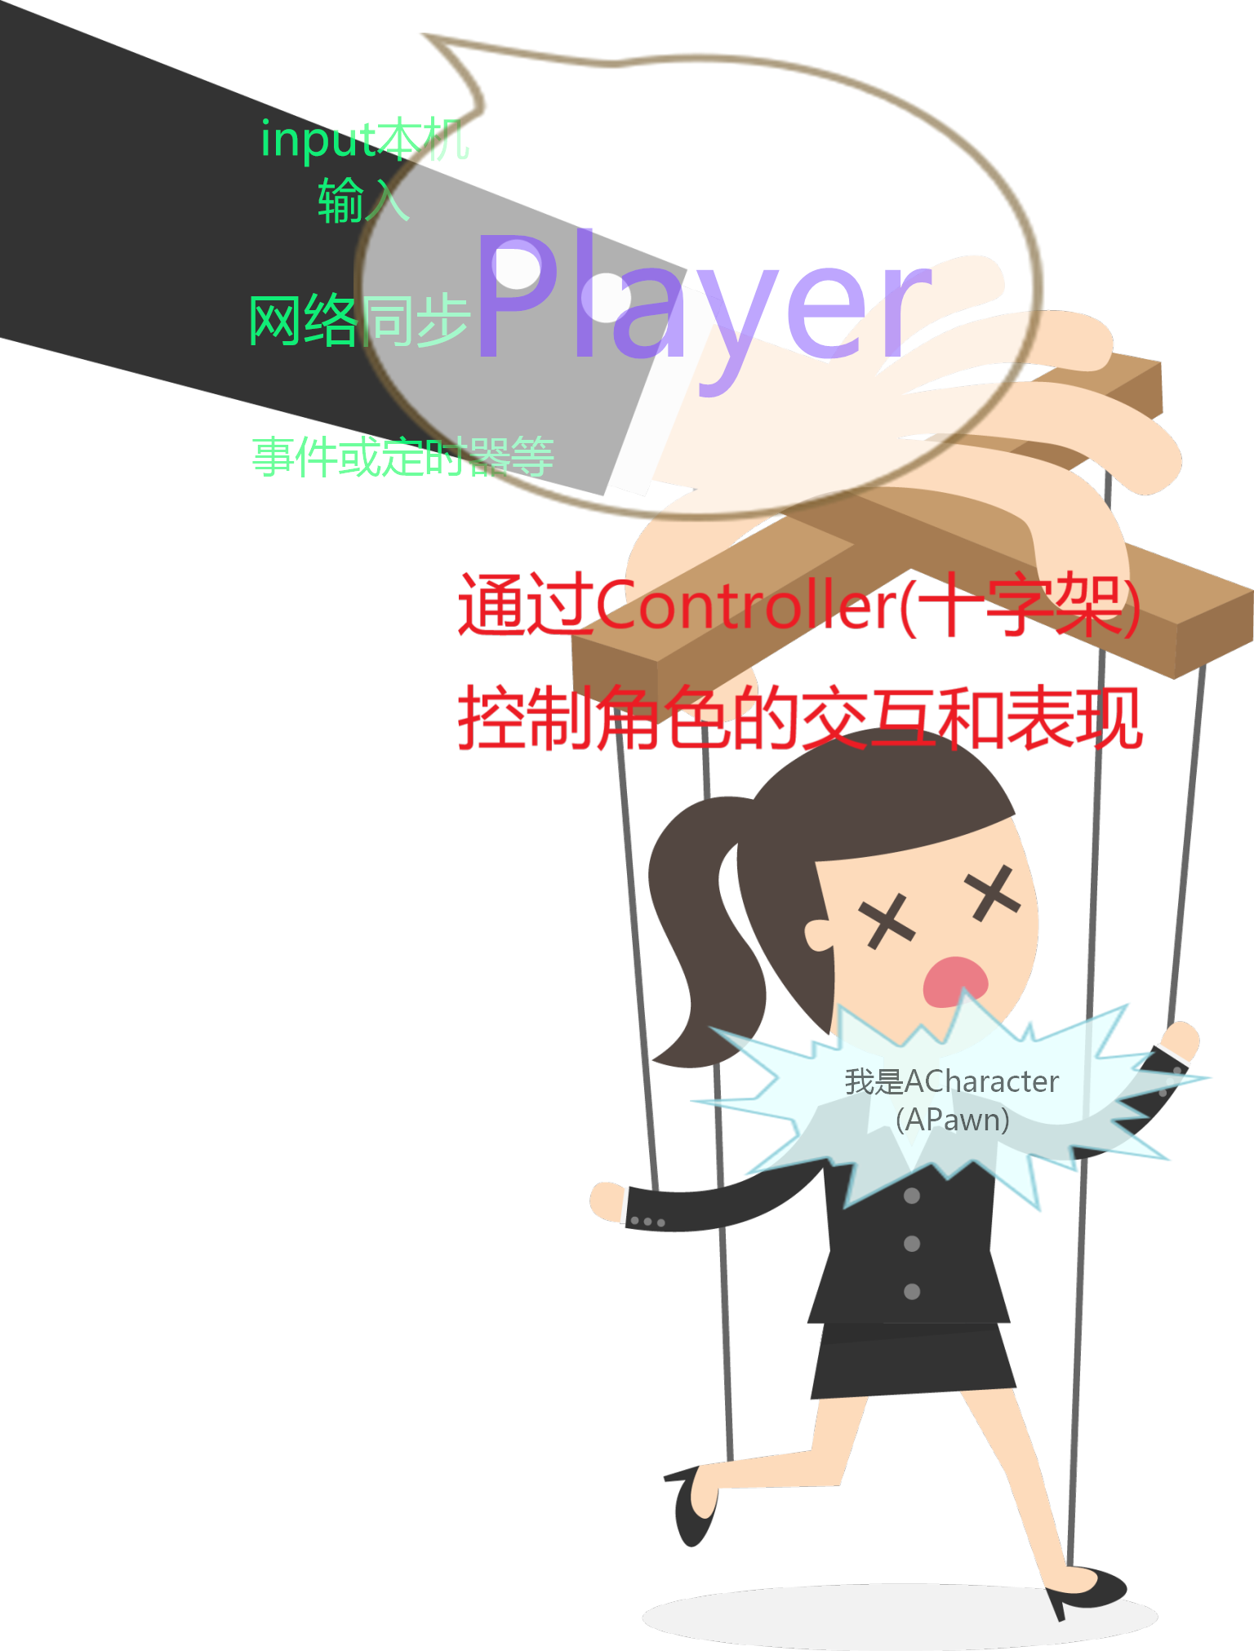
Player、Controller开发模式
Player对应每个主播用户的操作行为
AIController（联网状态DS主控)
Apawn
上面整套机制初始化完成
DefaultEngine.ini设置默认启动地图参数
GlobalDefaultGameMode
GameInstanceClass
AddLocalPlayer当前机器配套Controller
NetConnection
ULocalPlayer Player 联网下发新建客户端
MyHUD
Notes:
理解为同屏电人数，可维护登陆状态和属性同步

Slide 7
逻辑功能发起点：PostLogin
单机模式下只会出发一次
从单机到加入联网，默认回调会是2次，第二次才是标准联网结果回调

Slide 8
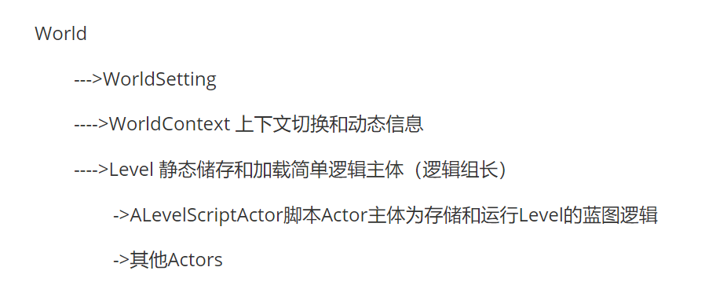
World和Level对应关系
Gameinstance-> World-> Level

Slide 9
保存状态数据的经典对象
GameMode和GameInstance存储长期玩法和多用户重连等全局
OnlineSession
通过该UGameEngine::LoadMap()函数初始化关卡以进行游戏时，都会实例化Game Mode Actor ,每个地图一次联网一个服务器进程
FWorldContext 世界变化的动态数据，可以跨Level传输
GameState常规小游戏玩法数据，由主体服务端接管
PlayerState主控角色自己的数据，由服务端接管

Slide 10
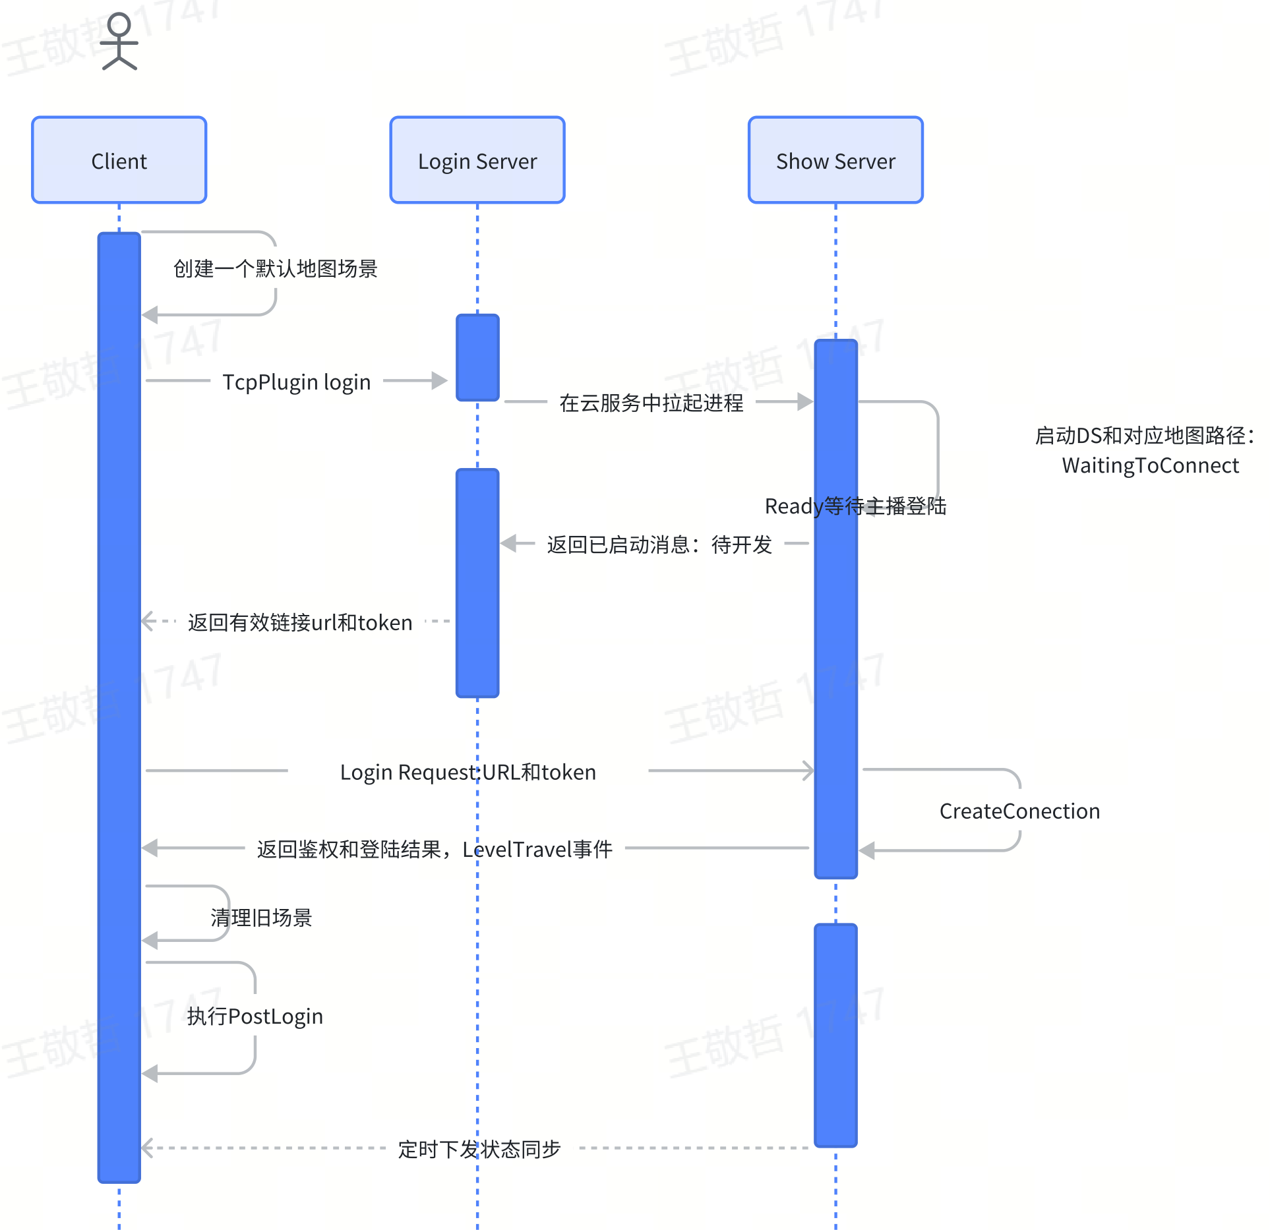
DedicatedServer结构和登陆流程

Slide 11
ENetMode
NM_Standalone, //---------------------以前或现在的单机模式和纯Client是有大部分重叠复用代码
NM_DedicatedServer, ///-------------------未来需要写的联网服务器版本控制逻辑
NM_ListenServer, ////------本机作为主机的联网形式，局域网联机
NM_Client,///---------------主播纯客户端表现，未来开发

Slide 12
通俗理解
主播客户端以**NM_Standalone**启动单机Level, 进行单人直播
主播客户端需要联机玩小游戏，先和登陆服务器通信确认登陆态和让登录服务器确认含目标地图url的联网服务器ip和端口拼装的url和鉴权Token，后端的登陆服务器向云服务器通信，拉起业务服务器DS进程
业务服务器DS以**NM_DedicatedServer**启动, 并只会是该模式（命令行参数-Server）
所有主播变为**NM_Client，**
命令行传递参数回调，开始切换地图场景，并完成基本同步

Slide 13
客户端代码角度
主控角色 ROLE_AutonomousProxy，
非主控 Role == ROLE_SimulatedProxy，
看服务器属于远端 RemoteRole == ROLE_Authority,
其他不分享先，大家4月份不要写这类功能，RPC是重度分享内容

Slide 14
其他议题
DedicatedServer选择：Win Server和Linux Server
引擎技术路线
QA支持：重构需求跟踪

Slide 15
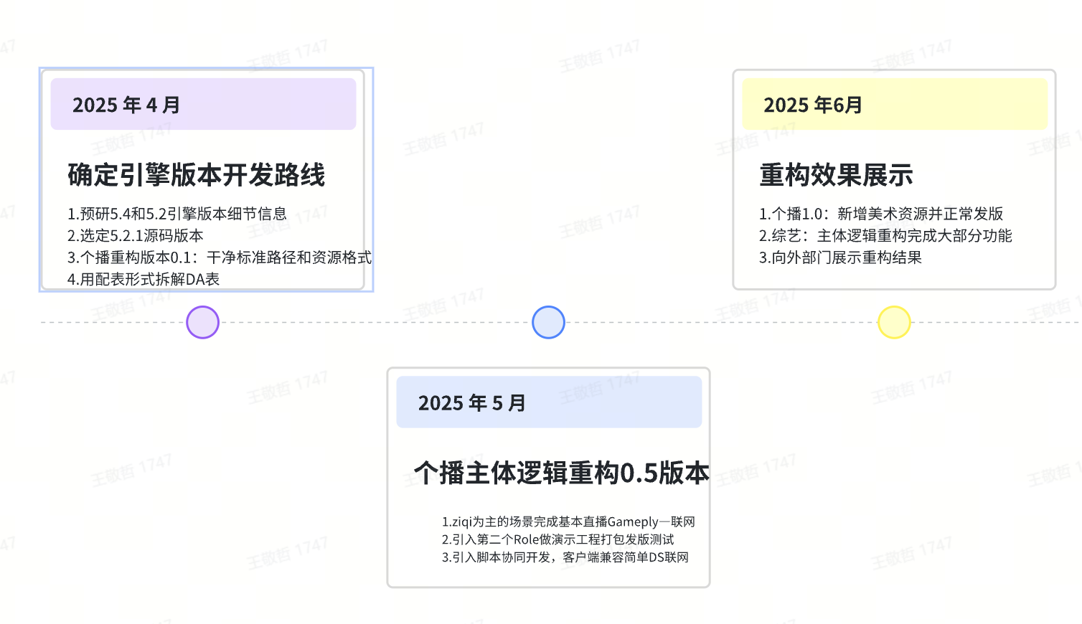
未来历程碑

